Slide 1
Лекция 2
Двухуровневые отсеивающие планы (Плакетта–Бермана)

Slide 2
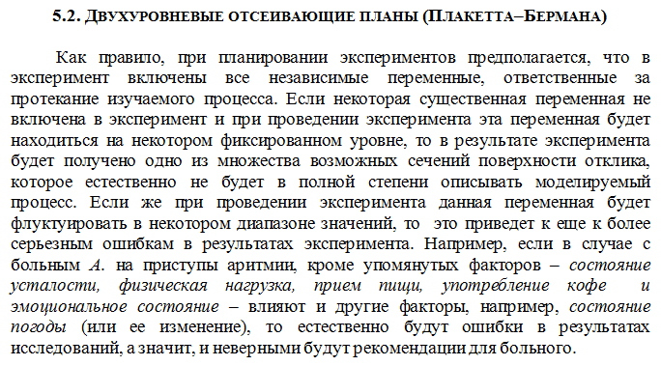

Slide 3
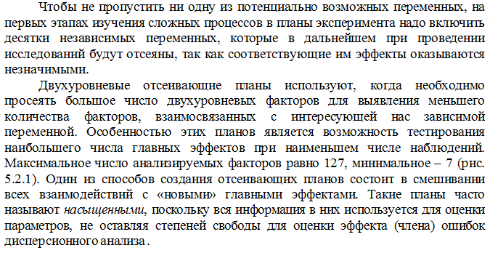

Slide 4
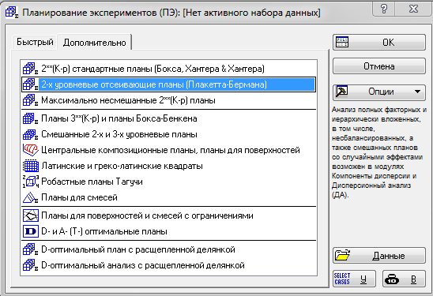
Для работы с модулем следует в разделе Планирование экспериментов перейти на вкладку Дополнительно и активизировать процедуру 2-Х УРОВНЕВЫЕ ОТСЕИВАЮЩИЕ ПЛАНЫ

Slide 5
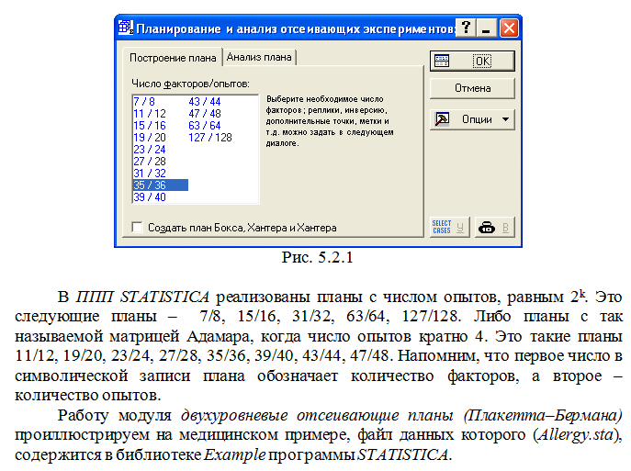

Slide 6
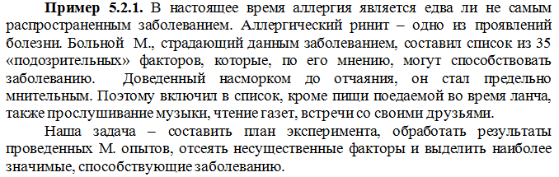

Slide 7
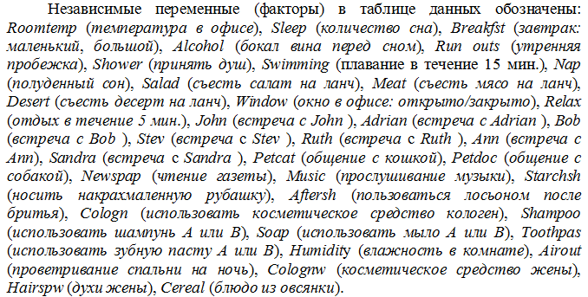

Slide 8
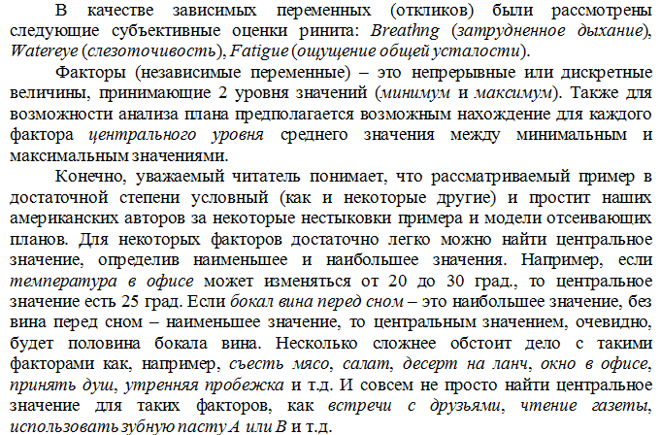

Slide 9
При составлении плана и последующего анализа мы будем использовать коды для обозначения уровней факторов: –1, 0, +1; которые соответственно обозначают уровень 1 (наименьшее значение фактора), центральный уровень (среднее значение фактора), уровень 2 (наибольшее значение фактора). При прогнозировании значений зависимых переменных мы также будем использовать коды значений факторов. Реальные трехуровневые значения факторов – количество сна, салатов, мяса, общение с кошкой, собакой, ы и т.д. – все это на совести многострадального М., так как проведением опытов и записью их протоколов занимается непосредственно наш больной.
На осуществление одного опыта отводится ровно один день. Результатом каждого опыта являются субъективные ежедневные самооценки М. зависимых переменных – затрудненного дыхания, слезоточивости, ощущения общей усталости. Самооценки проводились в бальной шкале от 1 до 100. Чем больше бал, тем субъективные оценки ринита выше, а значит и состояние М. тяжелее.
Этапы построения отсеивающего плана 35/36 идентичны этапам, описанным для примера из лекции 1. Отметим лишь, что нет необходимости в указании имен верхнего и нижнего уровней факторов (минимум и максимум) в полях Нижняя метка и Верхняя метка, так как для проведения анализа плана не нужны, так как программа будет работать только с кодами –1, 0, +1. Далее в таблицу плана экспериментов надо добавить 3 новых столбца, для ввода значений зависимых переменных – результатов 36 опытов, проведенных М.

Slide 10
Для оценки вариабельности ошибки зависимых переменных при анализе плана добавим еще 4 опыта (кратное 4) с центральными точками. Особенностью этих опытов является то, что все факторы принимают одинаковые центральные значения (0), но разными будут результаты опытов – значения зависимых переменных. Таким образом, мы получим окончательную таблицу размерности 40 × 38, которая предполагает проведение 40 опытов. После всех проведенных манипуляций и ввода результатов 40 опытов в последние 3 столбца таблицы, файл данных, готовый для анализа модулем двухуровневые отсеивающие планы (Плакетта – Бермана) примет вид ранее упомянутого файла данных Allergy.sta из библиотеки Example. На рисунке приведен фрагмент файла.

Slide 11
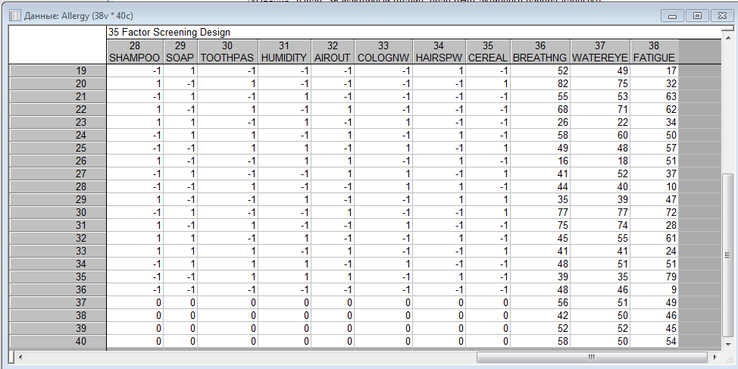

Slide 12
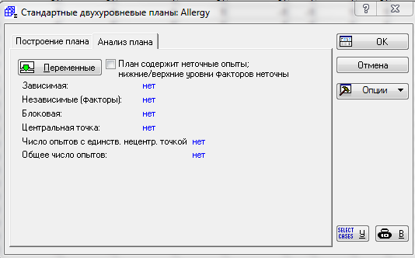
Для проведения анализа следует на вкладке Анализ плана воспользоваться кнопкой Переменные и, в открывшемся диалоге ввести зависимые и независимые переменные

Slide 13
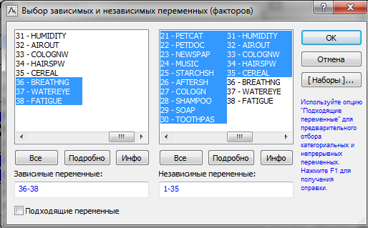
После нажатия кнопки OK появится диалог с результатами анализа. Последовательно высвечивая имя зависимой переменной в поле Переменная, можно просмотреть результаты анализа для каждого из откликов – Breathng, Watereye, Fatigue.

Slide 14
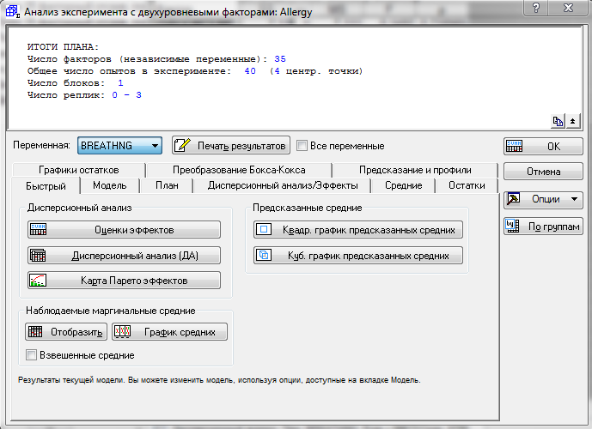

Slide 15
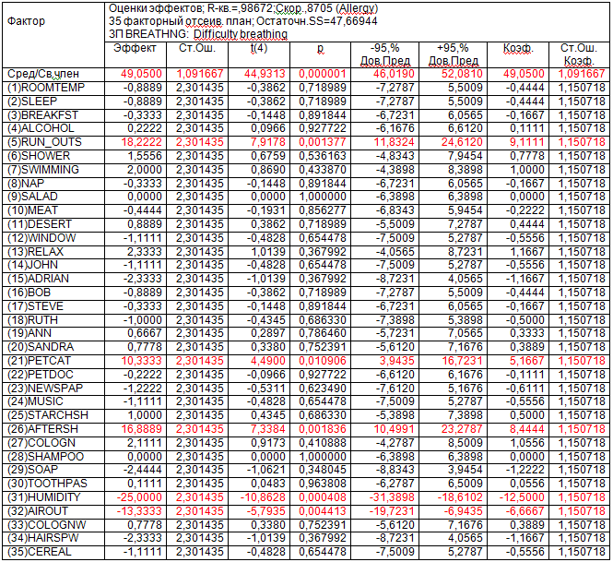
Для определения наиболее существенных (значимых) факторов надо воспользоваться кнопкой Оценки эффектов.

Slide 16
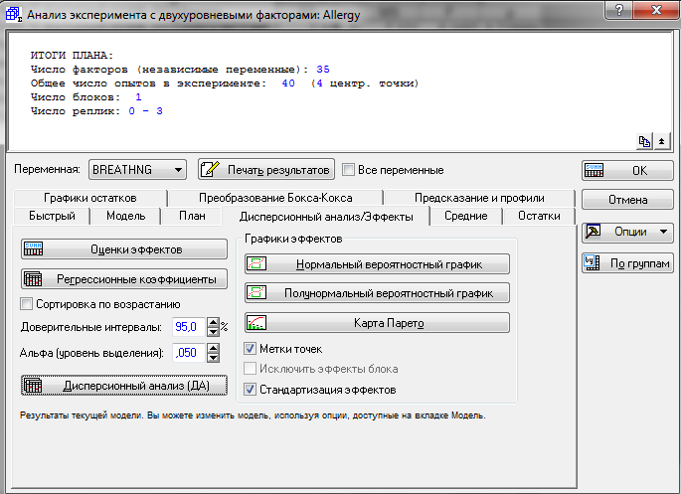
Так как выводимая программой таблица достаточно большая, для большей наглядности результатов воспользуемся кнопкой Карты Парето эффектов на вкладке Быстрый, или Дисперсионный анализ, предварительно выделив, на вкладке Дисперсионный анализ опцию Стандартизация эффектов

Slide 17
На рисунках приведены диаграммы Карт Парето оценки стандартизованных эффектов для всех зависимых переменных – Breathng, Watereye, Fatigue. По расположению вертикальной линии, показывающей, какова должна быть длина столбика, чтобы эффект был статистически значимым, нетрудно сделать вывод, что для всех зависимых переменных при уровне значимости р = 0,05 статистически значимыми являются эффекты факторов: Humidity, Run_outs, Aftersh, Airout, Petcat.
Замечательным свойством карт Парето является то, что факторы на графике ранжируются по их воздействию на зависимую переменную, которое определяется абсолютным значением стандартизованного эффекта (длиной столбика на диаграмме).
Так, факторы по степени их воздействия на все три субъективные проявления ринита – затрудненное дыхание (Breathng), слезоточивость (Watereye), общее состояние усталости (Fatigue) – можно упорядочить следующим образом:
влажность в комнате (Humidity), бег трусцой (Run_outs), пользование лосьоном после бритья (Aftersh), проветривание спальни (Airout), общение с кошкой (Petcat).

Slide 18
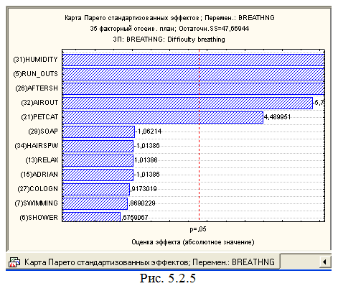

Slide 19
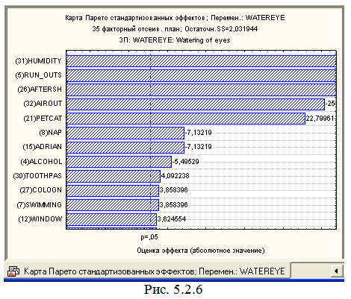

Slide 20
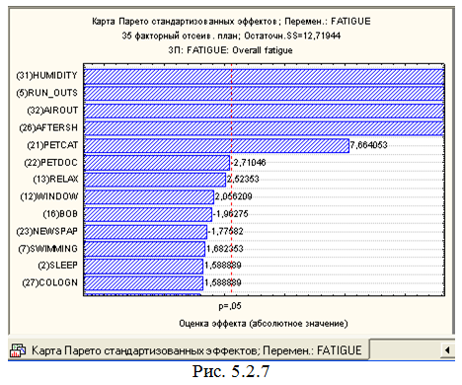

Slide 21
Если просмотреть таблицы значений эффектов (кнопка Оценки эффектов), то можно заметить, что для зависимых переменных Breathng (затрудненное дыхание) и Watereye (слезоточивость) значения эффектов Humidity (влажность в комнате), Airout (проветривание спальни) имеют отрицательный знак, а значения эффектов Run_outs (бег трусцой), Aftersh (лосьон после бритья), Petcat (общение с кошкой) – положительный знак. Выявленная закономерность интерпретируется следующим образом: большая влажность в комнате и не проветривание спальни на ночь уменьшают такие симптомы, как затрудненное дыхание и слезоточивость. Бег трусцой, пользование лосьоном после бритья, общение с кошкой увеличивают симптомы затрудненное дыхание и слезоточивость.
Для переменной Fatigue (общее состояние усталости) значения всех эффектов положительны. Это значит, что большая влажность в комнате, не проветривание спальни на ночь, бег трусцой, пользование лосьоном после бритья, общение с кошкой увеличивают симптом общего состояния усталости.

Slide 22
Другим графическим способом выделения значимых факторов является нормальный вероятностный график эффектов, доступный на вкладке Дисперсионный анализ. На этом графике эффекты отображаются в соответствии с нормальной вероятностью (или z-значением). Малые эффекты, близкие к случайному шуму, будут распределены с нулевым средним и с некоторым стандартным отклонением. Большие, значимые эффекты распределены иначе и значительно отличаются от распределения типа случайного шума с нулевым средним.
Так, из графика для переменной Breathng (затрудненное дыхание) на рисунке видно, что малые, незначимые эффекты оказались «связанными в пучок» в центре графика, соответствующего нулевому значению математического ожидания эффектов. Большие, значимые эффекты, соответствующие факторам Humidity, Airout; Petcat, Aftersh, Run_outs, расположены соответственно слева и справа от центра графика.

Slide 23
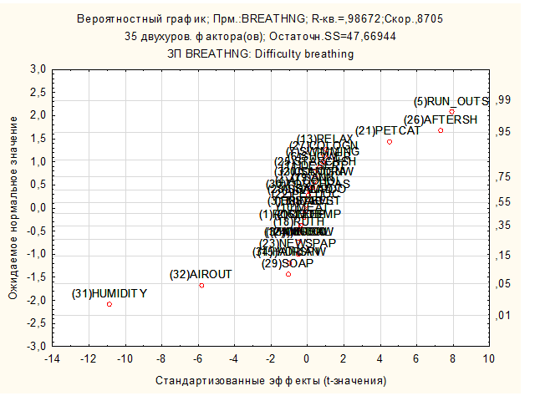

Slide 24
Метод двухуровневые отсеивающие планы предполагает построение линейной регрессионной модели, описывающей взаимосвязи между факторами и зависимой переменной. Для проверки степени адекватности линейной модели в модуле предусмотрен критерий проверки на линейность. Для проверки линейности модели и анализа результатов дисперсионного анализа надо перейти на вкладку Модель, в рамке Включить в модель установим опции Проверка кривизны и Игнорировать некоторые эффекты. Далее установим опцию Чистая ошибка в поле Член ошибки ДА.
В открывшемся окне выделим все эффекты за исключением факторов Humidity, Run_outs, Aftersh, Airout и Petcat. Затем нажмем OK.

Slide 25
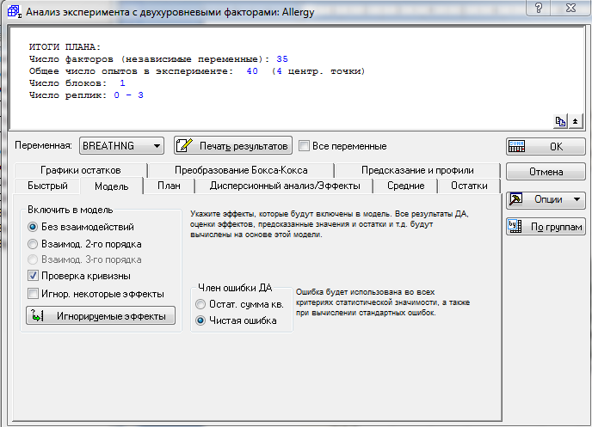

Slide 26
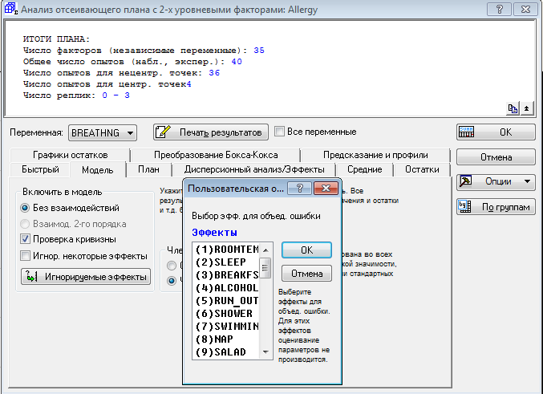

Slide 27
Далее надо перейти на вкладку Дисперсионный анализ и нажать на кнопку Дисперсионный анализ. Ниже приведены таблицы результатов дисперсионного анализа для всех зависимых переменных.
Первая строка таблицы результатов (Кривизна) содержит критерий проверки на нелинейность. Этот тест основан на различии между результатами опытов в центральных точках и опытов не в центральных точках. Если его величина значима, то имеются основания утверждать, что соотношение между зависимой переменной и некоторыми факторами нелинейно. Как видно из таблиц для откликов Breathng (Затрудненное дыхание) и Fatigue (состояние усталости), уровень значимости р критерия Фишера для проверки на нелинейность значительно больше 0,05 (0,4465 и 0,75), т.е. верна гипотеза о линейности модели для всех зависимых переменных. Для отклика Watereye линейность модели под сомнением, так как р имеет малое значение (0,09).
В первом столбце таблиц приведены значения статистики SS, характеризующей изменчивость отклика, объясняемую соответствующим фактором.

Slide 28
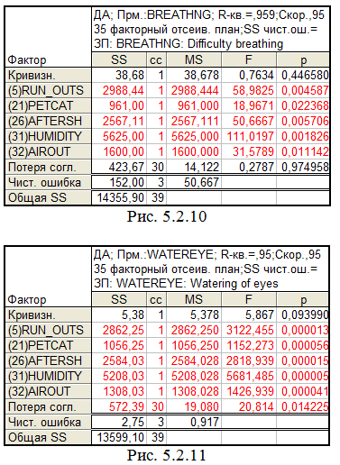

Slide 29
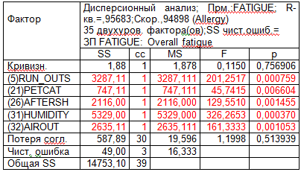
Если упорядочить факторы в соответствии с уменьшением статистики SS, то для всех трех откликов получим уже знакомую нам последовательность факторов: Humidity, Run_outs, Aftersh, Airout, Petcat. Также из таблиц следует, что все главные эффекты статистически значимы (р близки к 0). Статистики критерия Фишера – F и р вычислены на основании оценки Чистой ошибки. Чистая ошибка оценивается на основании повторных опытов, в данном случае опытов в центральной точке. Эта оценка чистой вариабельности измерений (надежности), независимой от вариабельности, обусловленной различными установками факторов (поскольку она основывается на измерениях при одной и той же установке факторов). Следовательно, можно протестировать остаточную вариабельность всех объединенных в ошибку факторов.
В таблицах также отображено значение критерия Потеря согласия, характеризующего соответствие модели данным. Для откликов Breathng и Fatigue критерий статистически не значим (р существенно больше 0,05), поэтому можем считать, что построенные программой линейные модели соответствуют исходным данным. Что нельзя сказать об отклике Watereye.

Slide 30
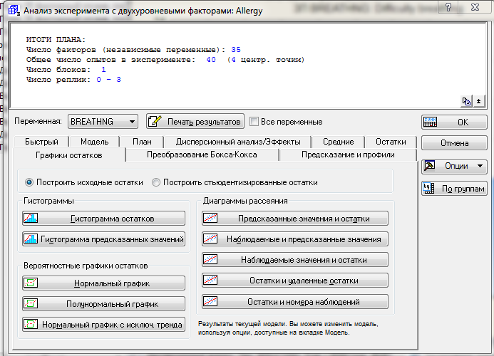
Дополнительную проверку адекватности моделей осуществим посредством анализа закона распределения остатков. Для этого следует перейти на вкладку Графики остатков и воспользоваться кнопкой Гистограмма остатков.

Slide 31
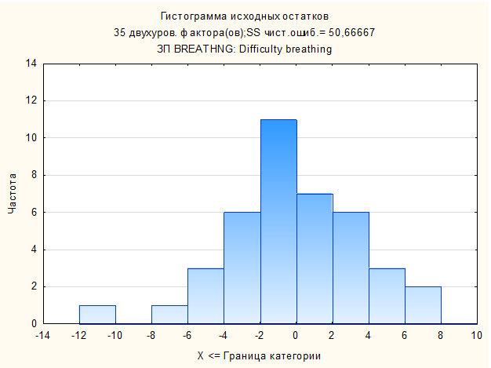
На графике, как пример, отображена гистограмма остатков для зависимой переменной Breathng (Затрудненное дыхание). По гистограмме можно говорить о некотором визуальном соответствии остатков нормальному распределению
Завершающим этапом исследований будет построение регрессионных уравнений. Для этого надо на вкладке Дисперсионный анализ нажать на кнопку Регрессионные коэффициенты. Из таблицы видно, что для отклика Breathng все коэффициенты статистически значимы. Читатель может убедиться в справедливости данного вывода для откликов Watereye и Fatigue.

Slide 32
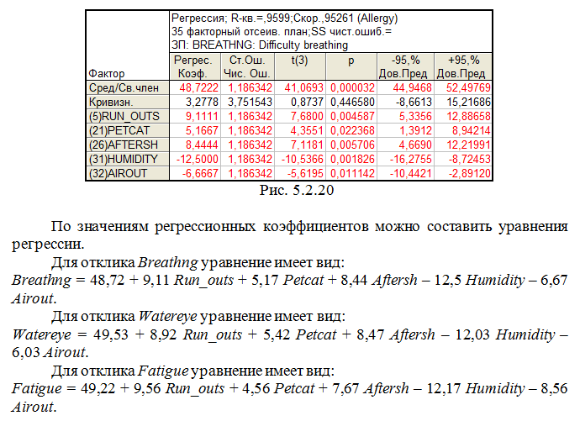

Slide 33
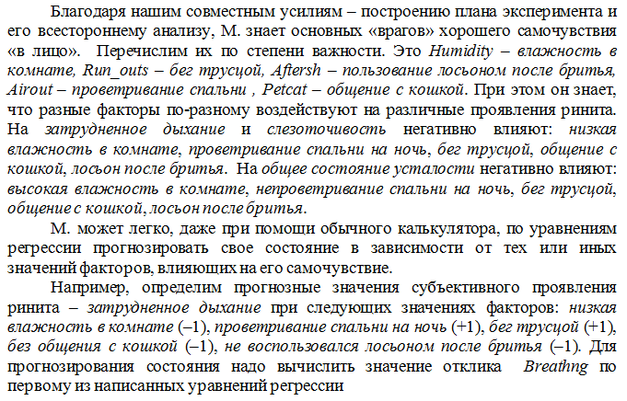

Slide 34
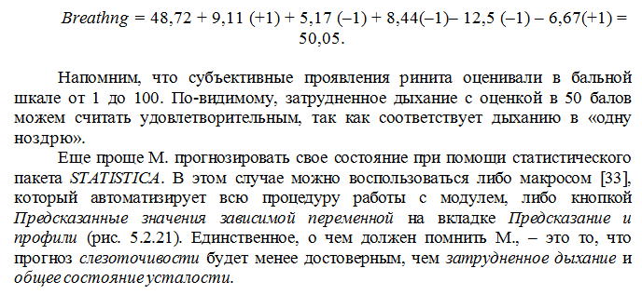

Slide 35
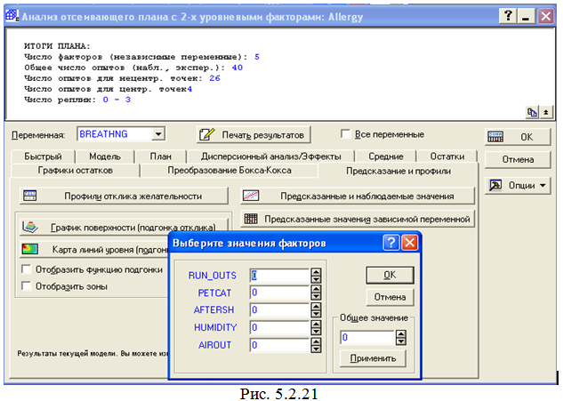

Slide 36
Модуль предоставляет пользователю возможность визуализации поверхности отклика. Так как возможна визуализация поверхности лишь как функции 2 переменных, нам необходимо выбрать 2 интересующих нас фактора, а остальным факторам придать некоторые фиксированные значения. Выберем в качестве функции отклика Breathng, факторов – два наиболее значимых: Humidity и Run_outs. Для построения графика поверхности надо воспользоваться кнопкой График поверхности (подгонка отклика) на вкладке Предсказание и профили. В появившемся диалоге Выберите факторы для 3М гр… высветим имена указанных факторов и нажмем на OK. Появится диалог с предложением указать фиксированные значения факторов. Примем указанные по умолчанию в диалоге центральные значения (0) и нажмем на OK.

Slide 37
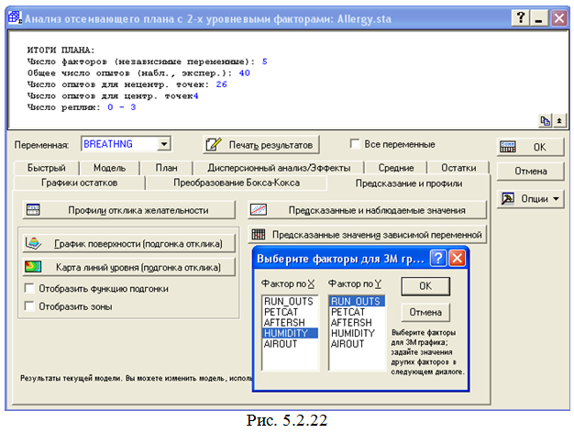

Slide 38
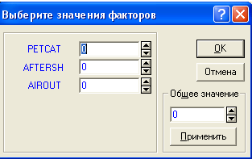
На рисунке представлен график поверхности отклика зависимой переменной Breathng. Правая горизонтальная ось – это ось ОХ (Humidity), левая горизонтальная ось – это ось OY (Run_outs). Вертикальная ось OZ соответствует функции отклика Breathng. Так как построенная программой модель представляет собой линейную функцию, то поверхность функции отклика является плоскостью.

Slide 39
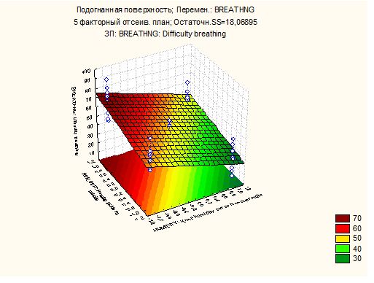
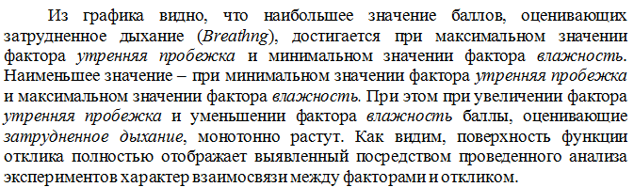

Slide 40
